Slide 2
الضمائر المتصلة
إعداد المعلمة : هالة محمد حسين

Slide 3
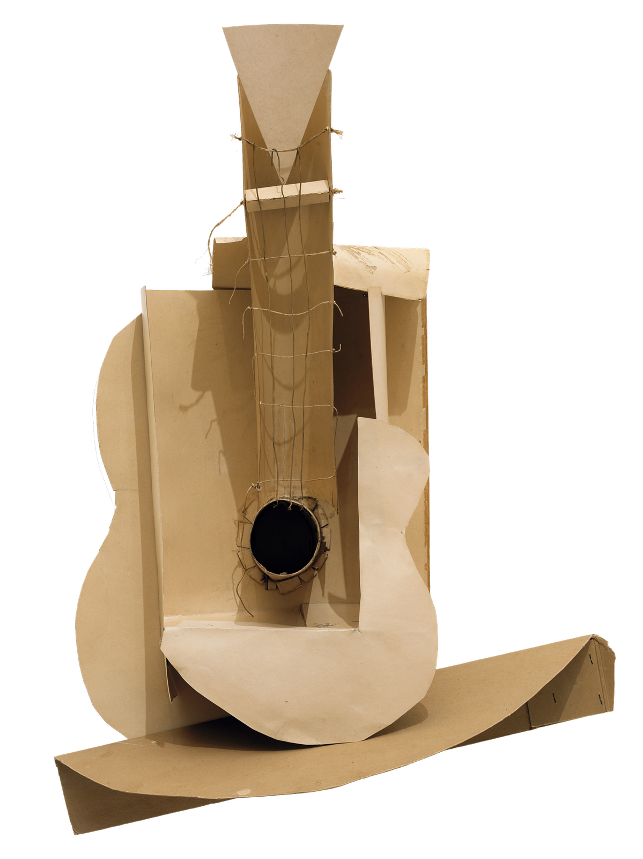
الوحدة التعلمية الثانية
إبداعات وابتكارات

Slide 4
النشاط : أنواع الأفعال
الكفاية :
3-5- 1
نص
نص
المعيار :
تستخدم الخطوط الكتابية الملائمة
( نسخ ورقعة ) مع مراعاة قواعد النحو خاصة في بناء الجملة والتهجئة الصحيحة والترقيم السليم الذي يجعل الرسالة المكتوبة واضحة للآخرين.
نص
نص
صفحات درس اليوم
139
99

Slide 6
الفعل الماضي
الفعل المضارع
الفعل الأمر

Slide 7
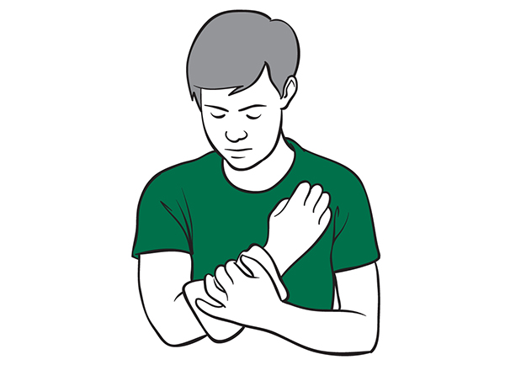
سقط أحمد فكسر يده
{ فعل ماضي }
فذهب إلى الطبيب الذي بدأ يقوم بضم يده بالجبيرة
{ فعل مضارع }
وهويقول له : انتبه للجبيرة حتى تشفى يدك
{ فعل أمر }

Slide 8
حددي الفعل الماضي والفعل المضارع مما يأتي :
الموظفُ المثاليُّ مسرعاً لعمله
يسعى
جاء
فعل مضارع
فعل ماضي

Slide 9
أفرق بين الفعلين (الماضي والأمر ) في الكلمات الآتية:
( اقرأْ – سعى – طبخَت – اجلسْ – اكتبْ – سافرَ – دافعْ – طارَ )
الفعل الماضي | فعل الأمر
اقرأ
سعى
اجلس
طبخت
اكتب
سافر
دافع
طار

Slide 10
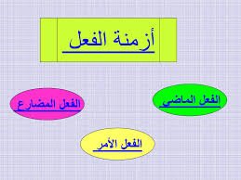

Slide 11
التمهيد

Slide 13
+++++++
- هيا نفكر ونجيب عن أسئلة الكتاب المدرسي من خلال رسالة ساعي البريد بالضغط على الرسالة ومن ثم الضغط لإظهار الإجابة:

Slide 14
اهتدى –نوع- انتفع
أ حدد الأفعال الماضية الواردة في الفقرة

Slide 15
ينتفع –تحقق- يفز-يذاكر -يهمل
أ حدد الأفعال المضارعة الواردة في الفقرة

Slide 16
ينتفعْ
تَفُزْ / تُحَقِّقْ
يُذاكرُ / يُهْمِلُ
اجتهدْ
احرصْ
اقتدِ
اهتدى
نَوَّعَ
انتفعَ

Slide 17
ثانيا : التطبيق

Slide 20
أتعاون مع زميلاتي في توصيل الجمل الآتية في المجموعة ( أ) بما ينا سبها في المجموعة (ب):
( أ ) |  | ( ب )
الأفعال الماضية |  | مبنية على ما يجزم بها مضارعها
الأفعال المضارعة |  | معربــة
أفعال الأمر |  | بعضها مبني والآخر معرب
 |  | مبنية على الفتح والسكون والضم

Slide 21
مبنية
بعضها معرب وبعضها مبني
مبنية

Slide 22
الممارسة

Slide 23
الفاصل التعليمي

Slide 24
أصنف الأفعال التي تحتها خط في الفقرة الآتية حسب نوع كل فعل:
تتطوَّرُ
تتوقَّفْ
تواكبَ
توصَّلوا
وابتكروا
ومازالت
فاحرصْ
واقتدِ

Slide 25
مبني دائماً

Slide 26
مبني دائماً

Slide 27
.
تَوصَّلَ العلماءُ إلى اختراعاتٍ نفعَتِ النّاسَ ، واستفادَتْ مِنْها ، واجْتَهَدوا في تَطْبيقِها
احرصْ على ما ينفعُكَ ، واسمُ بنفسِكَ ، واقضِ بالحقِّ
الفعل الماضي
فعل الأمر
مبنياً
مبنياً

Slide 28
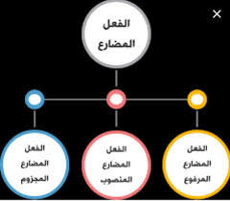

Slide 30
العالمُ الحقُّ يحرصُ على خدمةِ أمَّتِهِ؛ ليفوزَ برضاالله ؛ لذا لأحرصَنَّ على الاقتداءِ بالعلماء ، وأحثّ الطالباتِ يقْتدينَ بالعالماتِ المسلماتِ.
الفعل المضارع يكون : إما معرباً ...أو مبنياً
مجزوماً بالسكون
منصوباً بالفتحة
مرفوعاً بالضمة
معرباً :
مبنياً على
(الفتحة )إذا اتصل بنون التوكيد
(لأحرصَنَّ)
(السكون)إذا اتصل بنون النسوة
(يقتديْن)

Slide 31
إستراتيجية السبورة العجيبة

Slide 32
تواكب الصناعات الجديدة النهضة العلمية
فعل مضارع معرب

Slide 33
فعل ماضٍ مبني
توصل العلماء على اختراعات مفيدة

Slide 34
أوظف الفعل (ابتكر ) في ثلاث جمل على أن يكون في الأولى ماضياً وفي الثانية مضارعاً وفي الثالثة أمراً:
الفعل الماضي | ابتَكَرَ العلماءُ أجهزةً كثيرةً
الفعل المضارع | يبتَكِرُ اللاعبُ فنونًا متنوعةً في الملعبِ
الفعل الأمر | ابتكرْ أفكارَا جديدةً في كتاباتكَ .

